Slide 1
Engenharia de Software
Capítulo 3
Processo de Software

Slide 2
Processos de Software
Conjuntos de atividades coerentes para especificar, projetar, implementar e testar sistemas de software

Slide 3
Objetivos
Introduzir modelos de processo de software
Descrever uma variedade de modelos de processo e quando eles podem ser usados
Descrever esboços de modelos de processo para engenharia de requisitos, desenvolvimento de software, teste e evolução
Apresentar a tecnologia CASE para dar suporte às atividades de processo de software

Slide 4
Tópicos abordados
Modelos de processo de software
Iteração do Processo
Especificação de Software
Projeto e implementação do Software
Validação do Software
Evolução do Software
Suporte de processo automatizado

Slide 5
O processo de software
Um conjunto estruturado de atividades requeridas para desenvolver um sistema de software
  Especificação
  Projeto
  Validação
  Evolução
Um modelo de processo de software é uma representação abstrata de um processo. Apresenta uma descrição de um processo de alguma perspectiva particular

Slide 6
Modelos genéricos de processo de software
O modelo cascata
  Separa e distingue fases de especificação e desenvolvimento
Desenvolvimento evolucionário
  Especificação e desenvolvimento são entrelaçados
Desenvolvimento Formal de sistemas
  Um modelo de sistema matemático é formalmente transformado para uma implementação
Desenvolvimento baseado na reutilização
  O sistema é montado a partir de componentes existentes

Slide 7
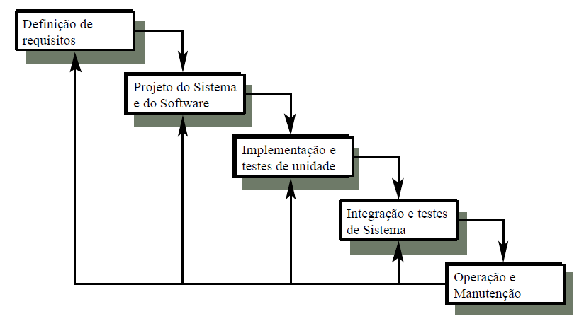
Modelo Cascata

Slide 8
Fases do modelo cascata
Análise e definição de requisitos
Projeto do sistema e do software
Implementação e teste da unidade
Integração e teste do sistema
Operação e manutenção
A desvantagem do modelo cascata é a dificuldade de acomodar mudanças depois que o processo está em andamento

Slide 9
Problemas do modelo cascata
Partição inflexível do projeto em diferentes estágios
Isto faz com que seja difícil responder aos requisitos mutáveis dos clientes
Portanto, este modelo só é apropriado quando os requisitos são bem entendidos

Slide 10
Desenvolvimento evolucionário
Desenvolvimento exploratório
  O objetivo é trabalhar com clientes e evoluir o sistema final de um esboço de especificação inicial. Deve começar com os requisitos que estão bem entendidos
Preparação de protótipos descartáveis
  Objetivo é entender os requisitos do sistema. Deve começar com requisitos pobremente entendidos

Slide 11
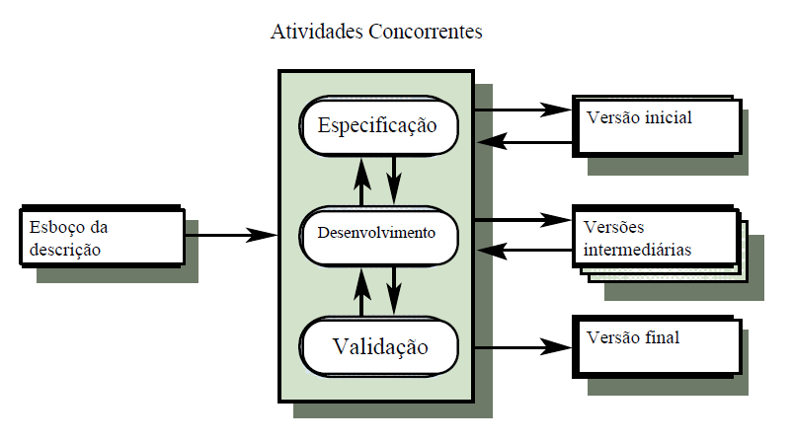
Desenvolvimento evolucionário

Slide 12
Desenvolvimento evolucionário
Problemas
  Falta de visibilidade do processo
  Sistemas são, em geral, pobremente estruturados
  Habilidades especiais (ex. em línguas para rápida preparação de protótipos ) podem ser requeridas
Aplicabilidade
  Para sistemas interativos pequenos ou médios
  Para partes de sistemas grandes (ex. a interface de usuário)
  Para sistemas de curto-prazo

Slide 13
Desenvolvimento orientado ao reuso
Baseado no reuso sistemático, onde os sistemas são integrados de componentes existentes ou sistemas padronizados
Estágios do Processo
  Análise do componente
  Modificação dos requisitos
  Projeto do sistema com reuso
  Desenvolvimento e integração
Esta abordagem está se tornando mais importante, mas a experiência ainda é limitada com ela

Slide 14
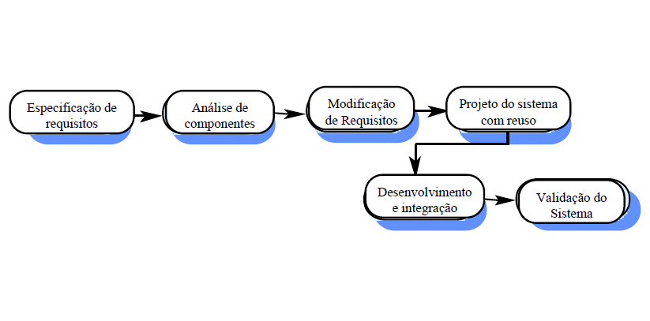
Desenvolvimento orientado ao reuso

Slide 15
Problemas
Existe pressuposto que será possível encontrar componentes adequados aos requisitos.
Componentes devem ser estudados e entendidos antes de se utilizar.
O custo para se utilizar um componente, as vezes, pode ser mais caro que produzir uma funcionalidade necessária.

Slide 16
Tópicos Abordados
Modelos de processo de software
Iteração do Processo
Especificação de Software
Projeto e implementação do Software
Validação do Software
Evolução do Software
Suporte de processo automatizado

Slide 17
Iteração do Processo
Requisitos do sistema SEMPRE evoluem no decorrer de um projeto, então a iteração do processo, onde estágios anteriores são re-trabalhados, é sempre parte de um processo para sistemas maiores
Iteração pode ser aplicada para qualquer modelo de processo genérico
Duas abordagens (relacionadas)
  Desenvolvimento incremental
  Desenvolvimento espiral

Slide 18
Desenvolvimento incremental
Ao invés de entregar o sistema de uma única vez, o desenvolvimento e a entrega é dividida em incrementos com cada incremento entregando parte da funcionalidade requerida
Os requisitos dos usuários são priorizados e os requisitos de maior prioridade são incluídos em incrementos iniciais
Uma vez que o desenvolvimento de um incremento é iniciado, os requisitos são congelados embora requisitos para incrementos posteriores possam continuar a evoluir

Slide 19
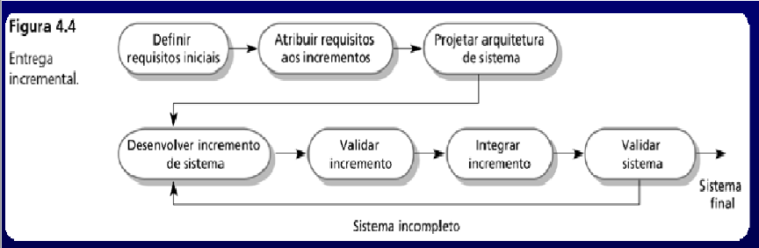
Desenvolvimento incremental

Slide 20
Vantagens do desenvolvimento incremental
O valor agregado ao Cliente está na entrega em cada incremento de modo que a funcionalidade do sistema estará disponível mais cedo
Incrementos iniciais funcionam como protótipos para ajudar a evocar requisitos para incrementos posteriores
Menores riscos de falha no projeto em geral
Os serviços do sistema de alta prioridade tendem a receber a maioria dos testes

Slide 21
Tópicos Abordados
Modelos de processo de software
Iteração do Processo
Especificação de Software
Projeto e implementação do Software
Validação do Software
Evolução do Software
Suporte de processo automatizado

Slide 22
Especificação do Software
O processo de estabelecer que serviços são requisitados e quais as restrições na operação e desenvolvimento do sistema
Processo de engenharia de requisitos
  Estudo de viabilidade
  Elicitação e análise dos requisitos
  Especificação dos requisitos
  Validação dos requisitos

Slide 23
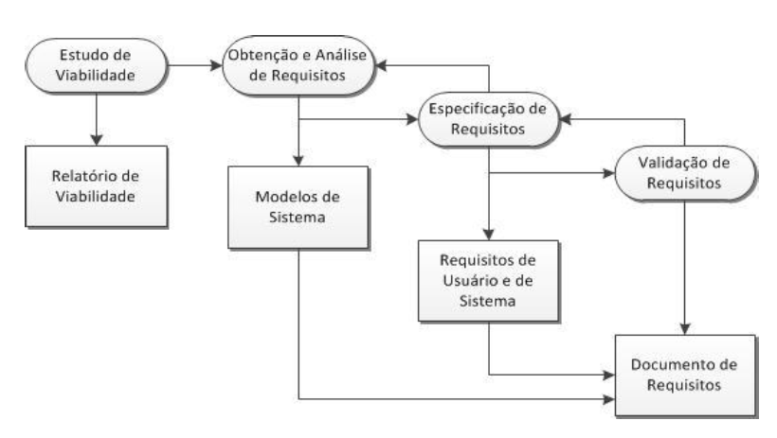
O processo de engenharia de requisitos

Slide 24
Tópicos Abordados
Modelos de processo de software
Iteração do Processo
Especificação de Software
Projeto e implementação do Software
Validação do Software
Evolução do Software
Suporte de processo automatizado

Slide 25
Projeto e implementação de Software
O processo de converter a especificação do sistema em um sistema executável
Projeto de Software
  Projeto de uma estrutura de software que perceba a especificação
Implementação
  Transformar esta estrutura em um programa executável
As atividades de projeto e implementação são intimamente relacionadas e podem ser entrelaçadas

Slide 26
Atividades de processo de projeto
Projeto arquitetural
Especificação abstrata
Projeto de interface
Projeto de componente
Projeto de estrutura de dados
Projeto de algoritmo

Slide 27
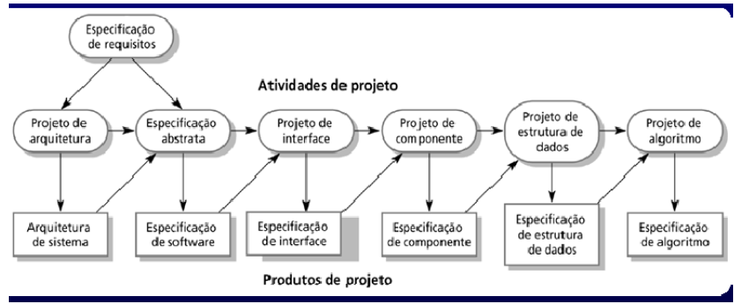
O processo do projeto de software

Slide 28
Métodos do Projeto
Abordagens sistemáticas para desenvolver um projeto de software
O projeto é geralmente documentado como uma série de modelos gráficos
Modelos possíveis
  Modelo de fluxo de dados
  Modelo de atributos relacionados à entidade
  Modelo Estrutural
  Modelos de objetos

Slide 29
Programando e Depurando
Transformar um projeto em um programa e remover erros do programa
Programação é uma atividade pessoal – não existe processo de programação genérico
Programadores realizam alguns testes de programa para detectar falhas no programa e remover tais falhas no processo de depuração

Slide 30
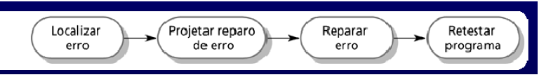
O processo de depuração

Slide 31
Tópicos Abordados
Modelos de processo de software
Iteração do Processo
Especificação de Software
Projeto e implementação do Software
Validação do Software
Evolução do Software
Suporte de processo automatizado

Slide 32
Validação do Software
Verificação e validação pretendem mostrar que um sistema está de acordo com sua especificação e cumpre os requisitos do cliente do sistema
Envolve a verificação e a revisão de processos e teste do sistema
Teste de sistema envolve a execução do sistema com cases de teste que são derivados da especificação dos dados reais a serem processados pelo sistema

Slide 33
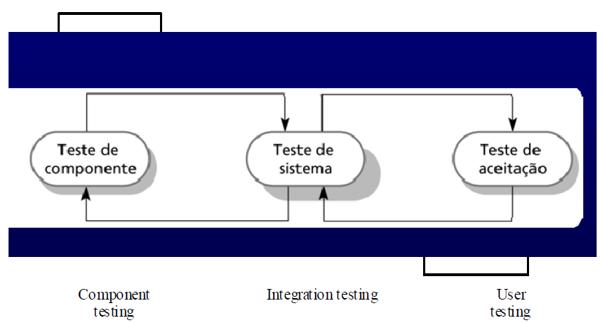
O processo de teste

Slide 34
Etapas de teste
Teste da Unidade
  Os componentes individuais são testados
Teste do Módulo
  Conjuntos de componentes dependentes relacionados são testados
Teste do Sub-sistema
  Os módulos são integrados em sub-sistemas e testados. O foco aqui deve ser no teste da interface
Teste do Sistema
  Teste do sistema como um todo. Teste das propriedades emergentes
Teste de Aceitação
  Teste com dados do consumidor para verificar que é aceitável

Slide 35
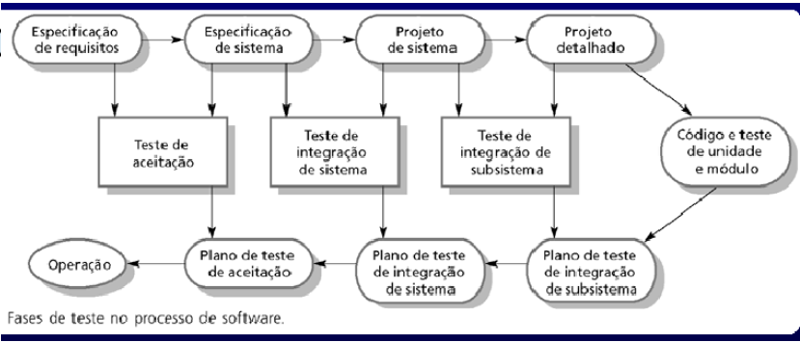
Fases de teste

Slide 36
Tópicos Abordados
Modelos de processo de software
Iteração do Processo
Especificação de Software
Projeto e implementação do Software
Validação do Software
Evolução do Software
Suporte de processo automatizado

Slide 37
Evolução do Software
Software é hereditariamente flexível e pode ser mudado.
Como os requisitos mudam ao se alterar as circunstâncias de negócios, o software que suporta o negócio também deve evoluir e mudar
Embora tenha havido uma demarcação entre desenvolvimento e evolução (manutenção), este é cada vez mais irrelevante na medida que menos e menos sistemas são totalmente novos

Slide 38
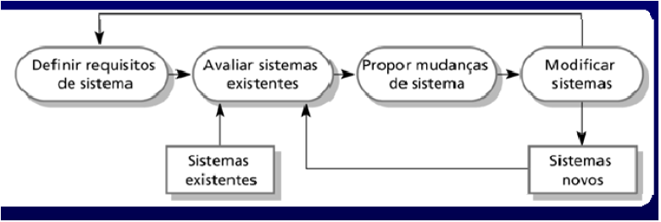
Evolução do sistema

Slide 39
Tópicos Abordados
Modelos de processo de software
Iteração do Processo
Especificação de Software
Projeto e implementação do Software
Validação do Software
Evolução do Software
Suporte de processo automatizado

Slide 40
Suporte ao processo automatizado (CASE)
Engenharia de software auxiliada por computador (CASE) é um software para dar suporte aos processos de desenvolvimento e evolução do software
Automação da atividade
  Editores gráficos para o desenvolvimento de modelos de sistema
  Dicionário de dados para gerenciar entidades de projeto
  Construtor Gráfico UI para a construção de interface para usuário
  Depuradores para suportar detecção de falhas no sistema
  Tradutores automáticos para gerar novas versões de um programa

Slide 41
Tecnologia Case
Tecnologia Case tem levado a melhorias significantes no processo de software embora não na ordem de magnitude de melhorias que foram antes previstos
  A engenharia de software requer pensamento criativo – isto não é prontamente automatizável
  A engenharia de software é uma atividade de grupo e, para grandes projetos, muito tempo é utilizado em interações do grupo. A tecnologia CASE não os suporta de fato

Slide 42
CASE classificação
A classificação nos ajuda a entender os diferentes tipos de ferramentas de CASE e seu suporte para atividades do processo
Perspectiva Funcional
  As ferramentas são classificadas de acordo com suas funções específicas
Perspectiva do Processo
  As ferramentas são classificadas de acordo com as atividades do processo que suportam
Perspectiva da Integração
  As ferramentas são classificadas de acordo com sua organização em unidades integradas

Slide 43
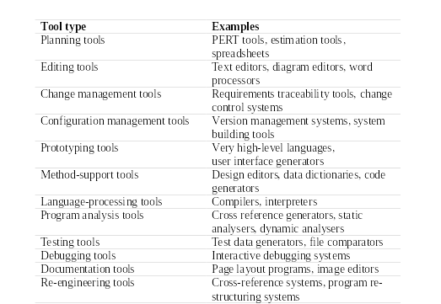
Classificação das Ferramentas Funcionais

Slide 44
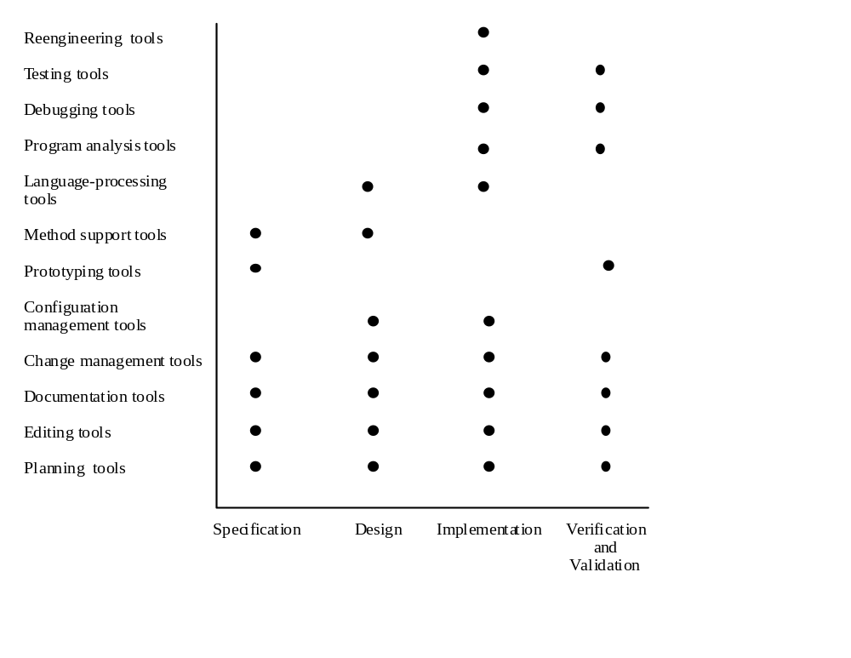
Classificação baseada em atividades (Funcional vs. Processo)

Slide 45
Perspectiva de Integração CASE
Ferramentas
  Suporta tarefas individuais do processo como verificação da consistência de um projeto, edição de texto, etc.
Áreas de trabalho (workbenches)
  Suporte a fases do processo como especificação ou projeto. Normalmente inclui uma variedade de ferramentas integradas
Ambientes
  Suporta tudo ou uma parte substancial de todo um processo de software. Normalmente inclui várias áreas de trabalho integradas

Slide 46
Pontos chave
Processos de software são as atividades envolvidas na produção e evolução de um sistema de software. Eles são representados em um modelo de processo de software
As atividades gerais são especificação, projeto e implementação, validação e evolução
Modelos genéricos de processo descrevem a organização processos de software
Modelos iterativos de processo descrevem o processo de software como um de atividades

Slide 47
Pontos chave
Engenharia de requisitos é o processo de desenvolver uma especificação de software
Os processos de projeto e implementação transformam a especificação em um programa executável
A Validação envolve verificar que o sistema cumpre com as especificações e as necessidades do usuário
Evolução se preocupa em modificar o sistema depois que ele está em uso
Tecnologia CASE suporta atividades de processo de software

